Slide 1
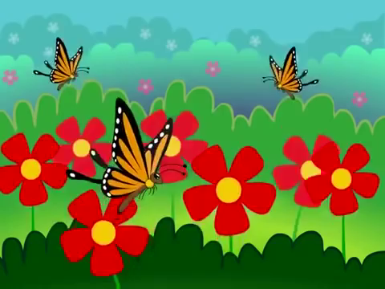
সকল শিক্ষার্থীদেরকে স্বাগতম

Slide 2
পরিচিতি
মোঃ শাহজালাল
সহকারী শিক্ষক (আইসিটি)
ইমেল- sjalal3336@gmail.com
মোবাইল-01924283891
শ্রেণি : ষষ্ঠ
বিষয় : বাংলা ১ম পত্র
সময় : ৫০ মিনিট।
চান্দুপুর মডেল টেকনিক্যাল হাই স্কুল, দেবিদ্বার, কুমিল্লা।

Slide 3
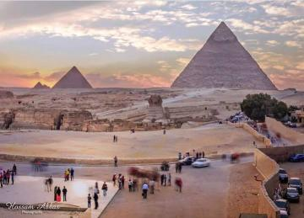
মনোযোগ দিয়ে শোন এবং ছবিগুলো লক্ষ কর?
তোমরা কেই বিদেশে বেড়াত গিয়েছ কি?
বিদেশে যাওয়ার দু-একটি প্রয়োজনের কথা বল।
সেখানকার দু-একটি বষয় বল?

Slide 4
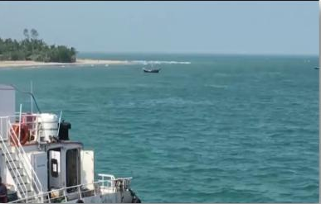
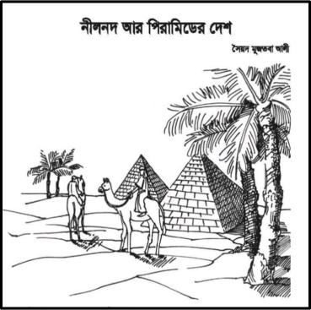
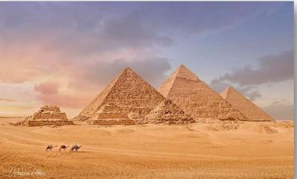
ছবিগুলো লক্ষ কর
আজকের পাঠের বিষয়?

Slide 5
শিখনফল
লেখক পরিচিতি বলতে পারবে।
নতুন শব্দের অর্থ ও বাক্যগঠন করতে পারবে ।
বাংলাদেশের প্রতিবেশি বা অন্য কোন দেশের পরিচয় দিতে পারবে।
কোন দেশের জীবন যাত্রা সর্ম্পকে বলতে পারবে।

Slide 6
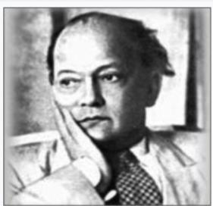
কবি পরিচিতি
জন্ম- 13 সেপ্টেম্বর 1904
জন্ম স্থান- আসামের করিমগঞ্জে
জাতিসত্তা- বাঙালি
যে জন্য তিনি খ্যাতি অর্জন করেন-রম্যরচয়িতা
উল্লেখযোগ্য গ্রন্থ – শবনম,দেশি-বিদেশি, চাচা কাহিনী,জলে ডাঙ্গা
সৈয়দ মুজতবা আলী
মৃত্যু- 11 ফেব্রুয়ারি 1974

Slide 7
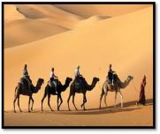
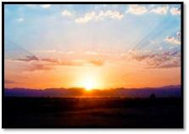
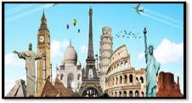
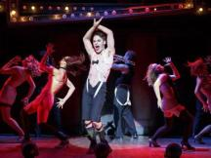
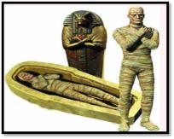
শব্দার্থ
ক্যারাভান
কাফেলা
সর্যের ‍উদয়
অরুণোধয়
কীর্তিস্তম্ভ
মহৎ অবদন স্মরনে নির্মিত সৌধ
ক্যাবারে
নাচঘরে
কৃতিমভাবে সংরক্ষিত মৃত দেহ
মমি

Slide 8
একক কাজ
সৈয়দ মুজতবা আলী কত সালে জন্ম গ্রহণ করেন এবং তার উল্লেখযোগ্য কয়য়েকটি গ্রন্থের নাম লিখ।

Slide 9
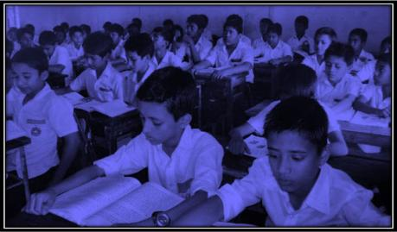
আদর্শ পাঠ
সরব পাঠ

Slide 10
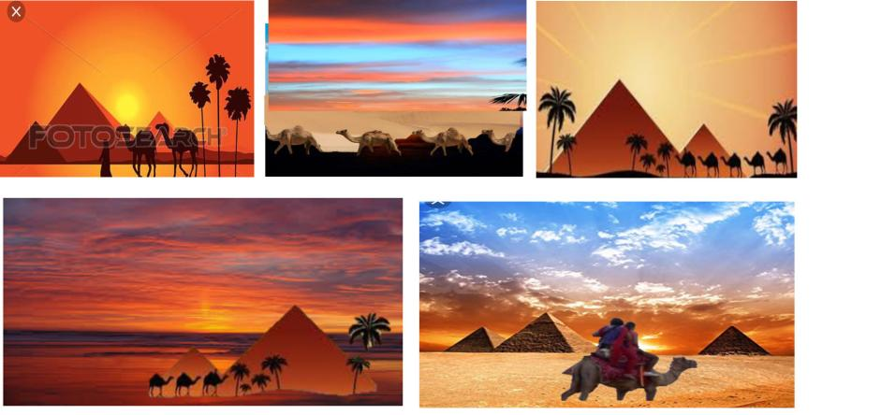
পাঠ বিশ্লেষণ
সর্যস্তের সময় মিশরের মরুভূমি এক অপরুপ রঙের বৈচিত্র্যময়

Slide 11
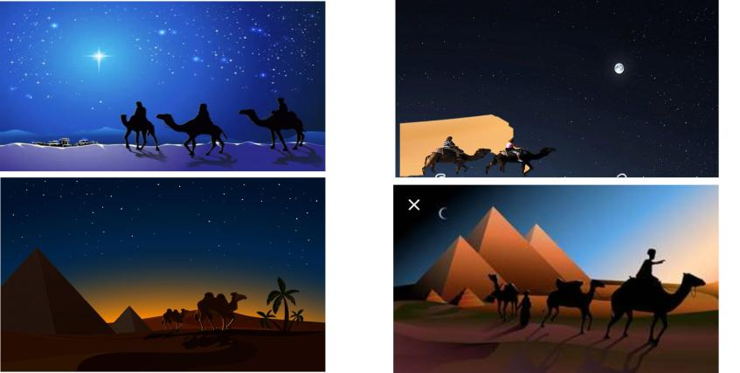
পাঠ বিশ্লেষণ
মরুভূমির উপর চন্দ্রলোক। সে এক অদ্ভূদ দৃশ্য

Slide 12
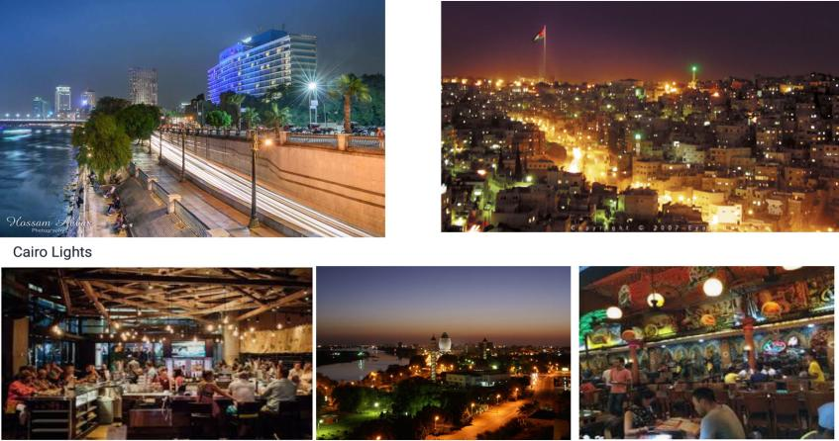
পাঠ বিশ্লেষণ
কায়রোর মত নিশাচর শহর কোথাও চোখে পড়ে নি।

Slide 13
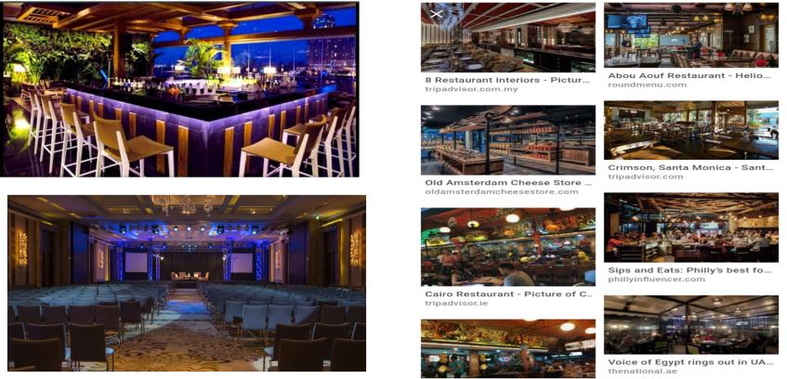
পাঠ বিশ্লেষণ
কায়েরো শহরতলিতে কতো না রেস্তারা। কতনা ক্যোফে খোলা

Slide 14
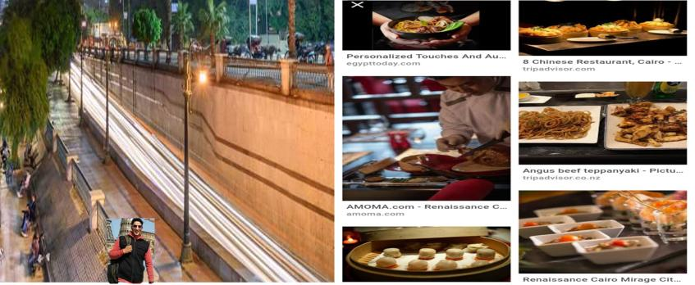
পাঠ বিশ্লেষণ
কায়রো রান্নার খুশবাইয়ে রাস্তা ম-ম করছে।

Slide 15
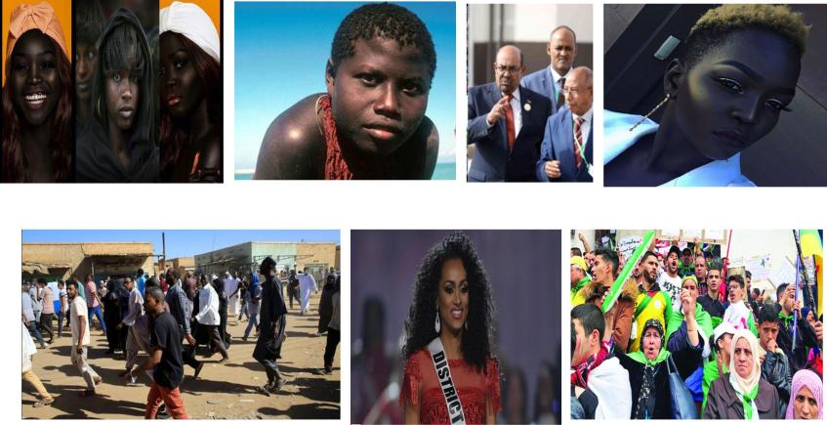
পাঠ বিশ্লেষণ
নিগ্রো-সুদানি, কত জাত বেজাতের লোক।

Slide 16
ক দল
মিশরীয় খাবার সর্ম্পকে 3/4 টি বাক্যে লেখা।
খ দল
মরুভূমির চাঁদের আলোখ সর্ম্পকে 3/4 টি বাক্যে লেখা।

Slide 17
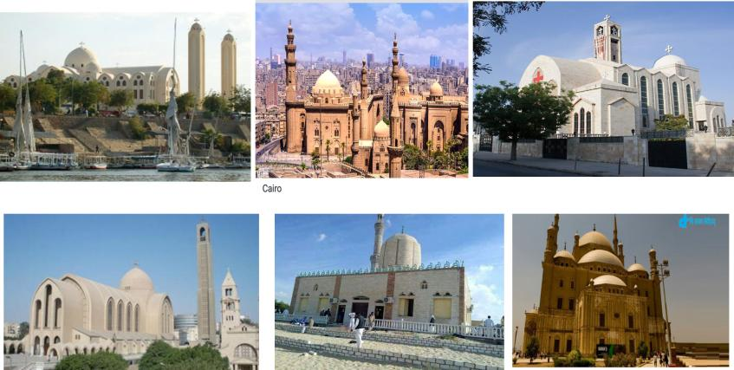
পাঠ বিশ্লেণ
পিরামিডের পরেই মিশরের মসজিদ ভুবন বিখ্যাত এবং সৌন্দর্যে অতুলনীয়

Slide 18
মূল্যায়ণ
নীলনদ আর পিরামিডের দেশ কার লেখ?
লেখক কায়রোকে নিশাচর শহর বলেছেন কেন?
মমি বলতে কী বুঝ?
পিরামিডের পরেই মিশরে কোনটি বিখ্যাত এবং সৌন্দর্যে অতুলনীয়।
সূর্যস্তের সময় মরুভূমির বালিতে যে রঙের বৈচিত্র্য দেখা যায় তা বল।

Slide 19
বাড়ীর কাজ
নিগ্রোদের সাথে বাঙালিদের চেহারা ও আকৃতি তুলনা করে 4/5 টি বাক্যের একটি অনুচ্ছেদ লিখে আনবে।

Slide 20
ab¨ev`

